Slide 1
JAVA 2
POO – Module 2
Semaine 11 – Properties et Bindings

Slide 2

Exercices

Slide 3

Exercice 47
Créez une application composée d’un champ texte et d’un bouton.
Cette application vous permettra de compter le nombre de participants à un événement.
A chaque participant, vous enfoncerez le bouton ‘+1’ et la valeur dans le champ texte sera incrémentée.
La valeur initiale du champ texte est ‘0’.
17
+1

Slide 4
Exercice 48
Vous reprenez l’application précédente, en lui ajoutant un bouton ‘Reset’ qui remet à zéro le compteur.
17
+1
Reset

Slide 5
Exercice 49
Votre application fonctionnant bien, on vous a maintenant demandé de compter séparément les hommes et les femmes.
Vous allez donc ajouter un deuxième bouton et un deuxième champ texte.
Vous pouvez également ajouter un label au dessus des compteurs.
hommes
femmes
14
18
+1
+1
Reset

Slide 6
Exercice 50
Vous vous rendez compte que le fait de cliquer sur les boutons n’est pas très pratique…
Vous allez maintenant faire en sorte que les compteurs s’incrémentent quand vous enfoncez la touche 1 (premier compteur) ou 2 (deuxième compteur).
Ajoutez aussi ce qu’il faut pour qu’une pression sur ‘0’ remette à zéro les deux compteurs.
hommes
femmes
14
18
+1
+1
Reset

Slide 7
Un peu plus loin
Exemple d’application ‘réelle’ utilisant JavaFX.
Vidéo en anglais de 1h38:
  “Build a Java Desktop Application - Full Course (Sudoku)”
  https://www.youtube.com/watch?v=qH9mWpYMtYU
Il y en a d’autres:
  JavaFX Full Tutorial - Employee Management System with SOURCE CODE
  How to make Tic Tac Toe game using JavaFX | Java Game Development
  JavaFX - Create Banking Application With Data Persistence - 2024

Slide 8
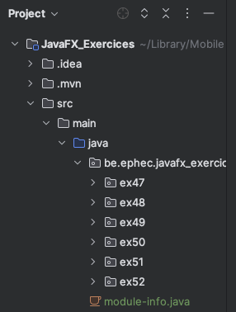
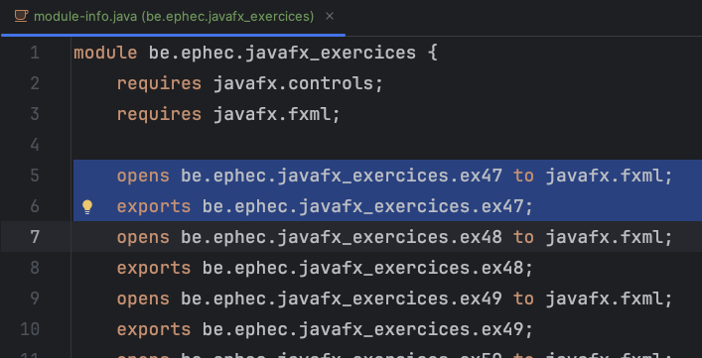
Remarque: plusieurs applications JavaFX
Dans un projet JavaFX, vous trouverez un fichier module-info.java.
Ce fichier contient toutes les applications JavaFX sous forme de module.
Pour chaque module, reprenez les 2 lignes opens et export, et adaptez le nom du package.

Slide 9
JavaFX
JavaFX
Les Events, EventHandlers et EventFilters
Stage / Scene / Layout
Quitter une application JavaFX
Layouts principaux
Contrôles
Les propriétés et les bindings (Listener)

Slide 10
Lier des valeurs…
Le langage Java ne supporte pas la notion de Propriété.
Java utilise cependant depuis longtemps le standard JavaBean:
Un JavaBean est une classe pour laquelle
Toutes les propriétés sont private (avec des getters/setters qui portent le même nom)
Il existe un constructeur sans argument
Il implémente Serializable (l’objet peut être enregistré dans un fichier, une DB,…)
La notion de JavaBean est à la base de la notion de Property en JavaFX.

Slide 11
Les Propriétés en JavaFX
En JavaFX, une propriété représente une valeur qui peut être surveillée pour réagir en cas de changements.
Les propriétés sont utilisées pour
pour lier les composants graphiques entre eux
pour réagir aux changements de données dans l'interface utilisateur.
Les propriétés implémentent toutes l’interface Observable.

Slide 12
Les Propriétés en JavaFX
JavaFX fournit un certain nombre de classes de propriétés pour différents types de données, telles que
IntegerProperty
DoubleProperty
StringProperty, etc.
Ces propriétés peuvent être utilisées par des composants tels que des champs de texte, des boutons, des listes, etc.

Slide 13
Exemple d’utilisation de propriété
import ...;
public class Main {
public static void main(String[] args) {
IntegerProperty valeur = new SimpleIntegerProperty(10);
// Ajout d'un observateur à la propriété
valeur.addListener(new ChangeListener<Number>() {
@Override
public void changed(
ObservableValue<? extends Number> observable,
Number oldValue, Number newValue) {
System.out.println("La valeur a changé : " + newValue);
}
});
valeur.addListener((e, o, n) -> System.out.println("CHANGED"));
// Modification de la valeur
valeur.set(20); // Ceci déclenche l'exécution du code de l'observateur
}
}
Source: https://docs.oracle.com/javafx/2/binding/jfxpub-binding.htm

Slide 14
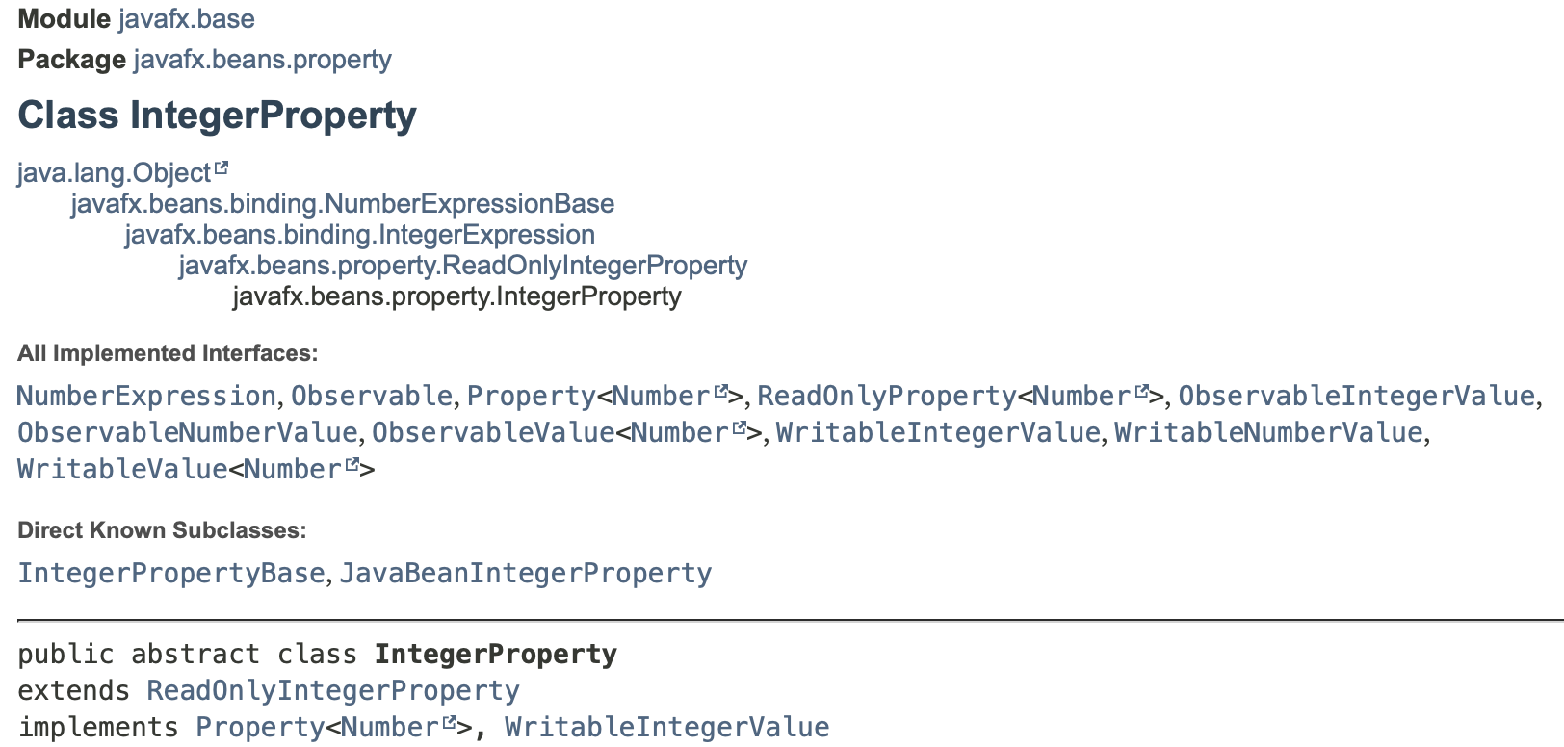
Un exemple de bean: IntegerProperty
addListener, removeListener
add, divide, substract, multiply
Lecture seule
get, set, setValue

Slide 15

Properties et ChangeListeners
La classe IntegerProperty implémente ObservableValue<Number>
Une valeur observable peut donc s’ajouter un objet qui sera notifié dès qu’elle sera modifiée.
javafx.beans.value.Observable<T>
+addListener(ChangeListener<? Super T> listener): void +removeListener(ChangeListener<? Super T> listener): void
javafx.beans.value.ChangeListener
+changed(ObservableValue<? extends T> observable, T oldValue, T newValue): void
_10propertiesAndListeners.Main

Slide 16
Properties et Bindings
Les Properties sont aussi utilisées avec la notion de Binding, qui permet de relier des variables: un changement d’une propriété provoque automatiquement la modification d’un autre objet.
Ceci permet par exemple que la somme d’une facture soit mise à jour dès qu’une ligne est modifiée.
Pour plus de détails, référez-vous à l’article ci-dessous. Nous n’aborderons pas les détails de cette notion de binding au cours.
Source: https://docs.oracle.com/javafx/2/binding/jfxpub-binding.htm

Slide 17
JavaFX et les Listeners
En JavaFX, beaucoup de contrôles présentent des propriétés.
La CheckBox, par exemple, présente une propriété selectedProperty() de type BooleanProperty.
On peut lui ajouter un Listener en appelant la méthode addListener; cela permet d’effectuer une action quand cette valeur change.
C’est aussi ce mécanisme qui nous a permis de lier la valeur du Slider avec celle du ProgressBar.

Slide 18
Exercices

Slide 19
Exercice 51
Cherchez dans la Javadoc de la classe TextField. A-t-elle des propriétés?
Trouvez la propriété du TextField à laquelle il faut ajouter un Listener pour afficher (System.out.println) les valeurs successives encodées dans le TextField.
Ecrivez une application qui implémente cela.

Slide 20
Exercice 52
Le Slider présente une propriété valueProperty qui est liée à la valeur du slider.
Implémentez une application dans laquelle un Label se met à jour en fonction de la valeur du Slider (à l’aide d’un ChangeListener). Le Listener recevra un Number, qu’il faudra convertir en Double à l’aide de nb.doubleValue().
Pour rendre le double lisible dans le Label, utilisez String.format("%1$,.2f", val) .

